Slide 1

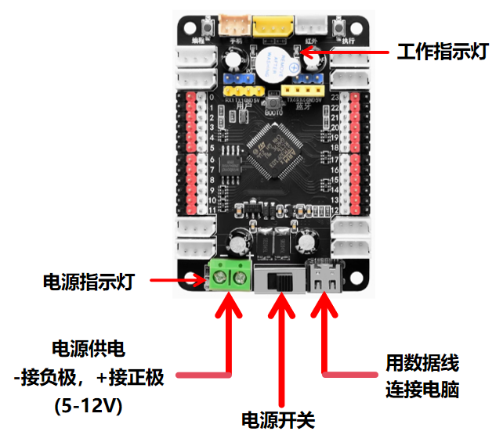
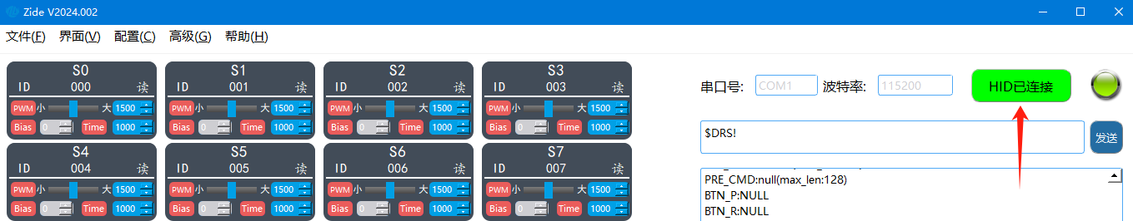
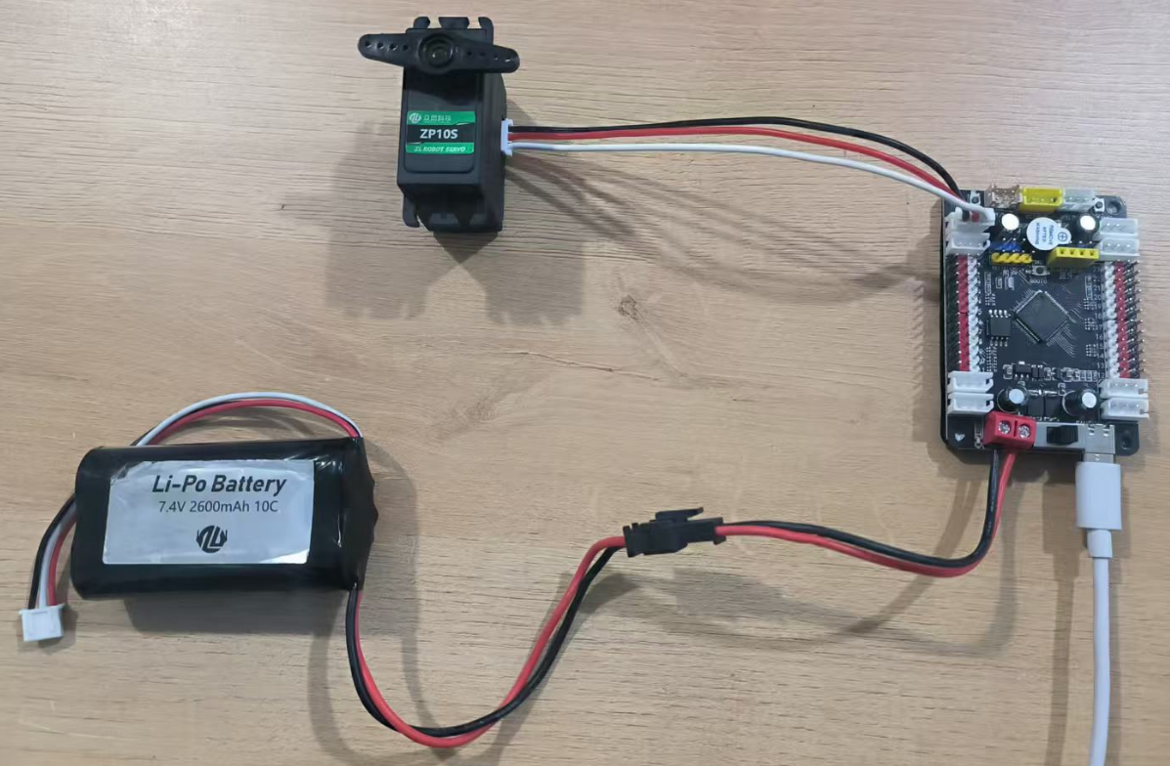
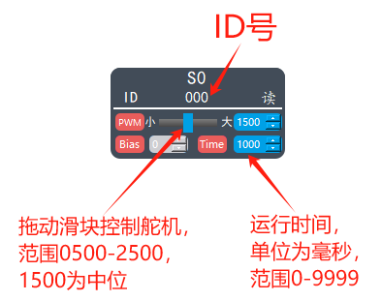
24路控制板
快速上手指南
第一步：上电
1. 24路控制板连接电源
供电范围5-12V，根据实际需求选择合适电压，-接负极，+接正极。
2. 打开控制板电源开关。
此时电源指示灯红色长亮，工作指示灯绿色慢闪。
3. 使用数据线将24路控制板连接电脑。
第二步：打开上位机软件zide
1. 在电脑上打开上位机软件zide（资料中获取）。
2. 打开zide软件后，会自动连接24路控制板，显示为绿色的【HID已连接】。
第三步：控制总线舵机
1. 接线
使用一根总线将总线舵机（接其中任一总线接口）接到控制板上任一白色总线接口。
2. 控制
比如连接的这个总线舵机的ID已改为000，则可以通过ID为000的滑块来控制舵机转动。
其中，PWM值范围为0500-2500，1500为复位（即中位），Time为运行时间。
注：总线舵机ID号的修改请查看资料中的【总线执行设备的应用】一课。

Slide 2
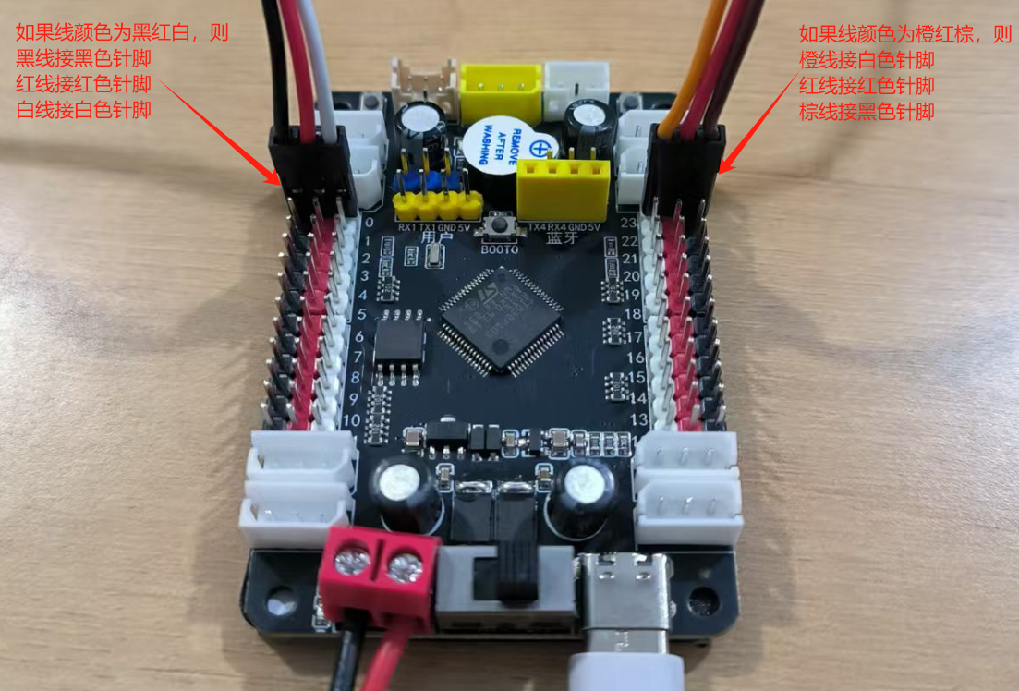
第四步：控制PWM舵机
1. 接线
PWM接口黑色针脚为负极，红色针脚为正极，白色针脚为信号脚。
以本店的两种线颜色不同的PWM舵机为例，
（1）PWM舵机线颜色为黑红白
黑线接黑色针脚，红线接红色针脚，白线接白色针脚。
（2）PWM舵机线颜色为橙红棕
橙线接白色针脚，红线接红色针脚，棕线接黑色针脚。
2. 控制
比如PWM舵机接在标有0的PWM接口处，则可以通过ID为000的滑块来控制舵机转动；
比如PWM舵机接在标有23的PWM接口处，则可以通过ID为023的滑块来控制舵机转动，以此类推。
其中，PWM值范围为0500-2500，1500为复位（即中位），Time为运行时间。
注意事项
如果zide闪退，可以将zide同级目录下的config.ini删掉，再重新打开zide即可。
产品拿到手先试一下上电是否正常，如果有舵机，可以尝试控制舵机，保证硬件到手是完好的再继续使用，如有问题，请立即联系客服处理。
控制设备时注意供电要满足设备所需供电范围，24路控制板的更多更详细的用法请查看资料中的文档和视频教程。

